Slide 1


программа автоматизации фациального анализа
На примере отложений васюганской свиты
Лось Яна Валерьевна
Лидер проекта

Slide 2
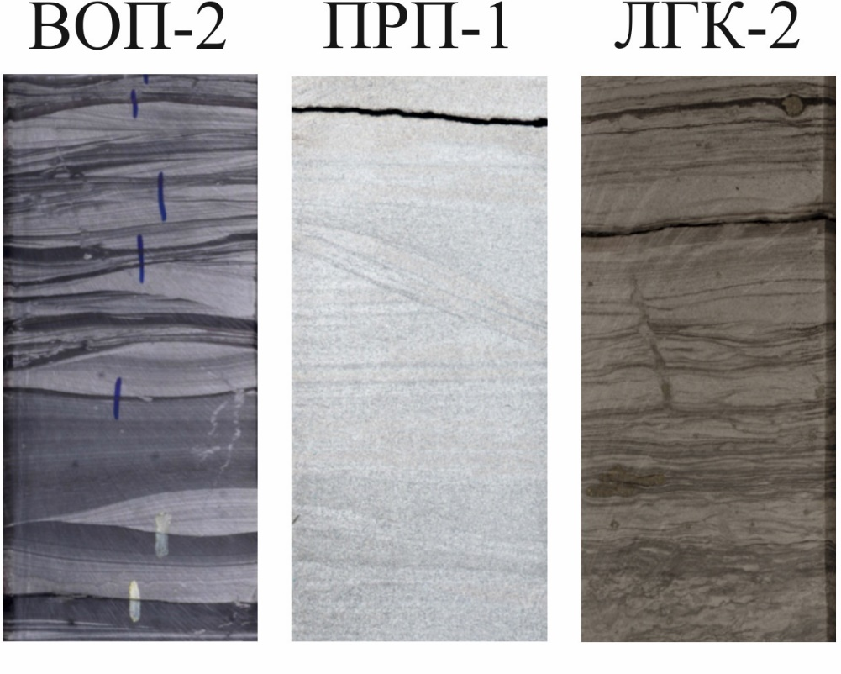
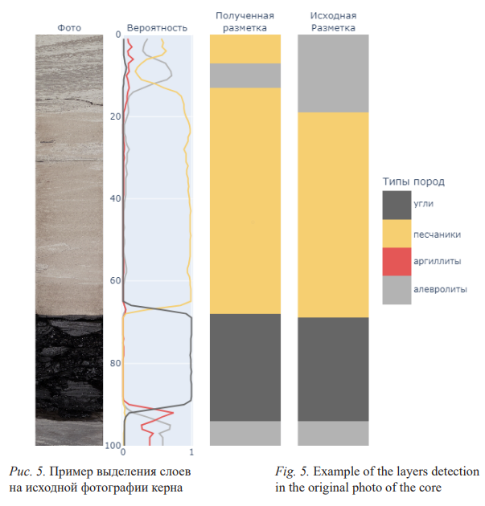
Что делает проект?
Координаты устья скважины
Инклинометрия
Фотографии керна
Привязка керна к глубинам скважин
Отбивки пластов
Литологическая колонка
Привязка литологической колонки
Структурная модель
Загрузка исходных данных
Литология
Текстура
Парагенезис фаций
Выделение литогенетических типов
20
Интерпретация данных программой
ДРК (Речной канал)
БТП (Болото)
Отбивка литогенетических типов в скважине
28
40
Модель Фото
Построение фациальных карт
Фациальная карта
Направление сноса материала
Обозначение перспективных зон

Slide 3

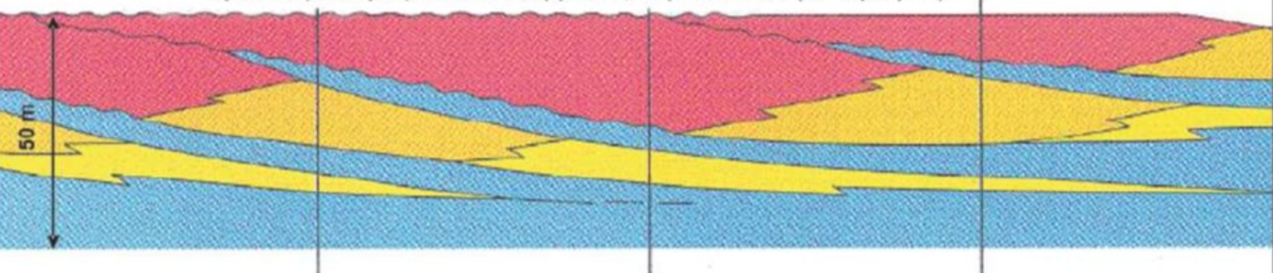
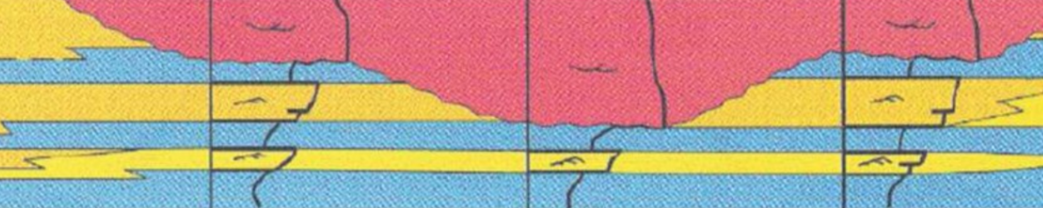
Проблема
Переходные условия осадконакопления свиты с частой сменой фациальных обстановок
Неоднороность литологического состава
Вариативность уровня ВНК
1
Изменчивать эффективных толщин
Незакономерное распределение фильтрационно-емкостных свойств горной породы
Неэффективность гидродинамических моделей
2
Высокие риски бурение скважин в зону неколлекторов
Осложнение процесса геометризации залежи и моделирования отложений

Slide 4
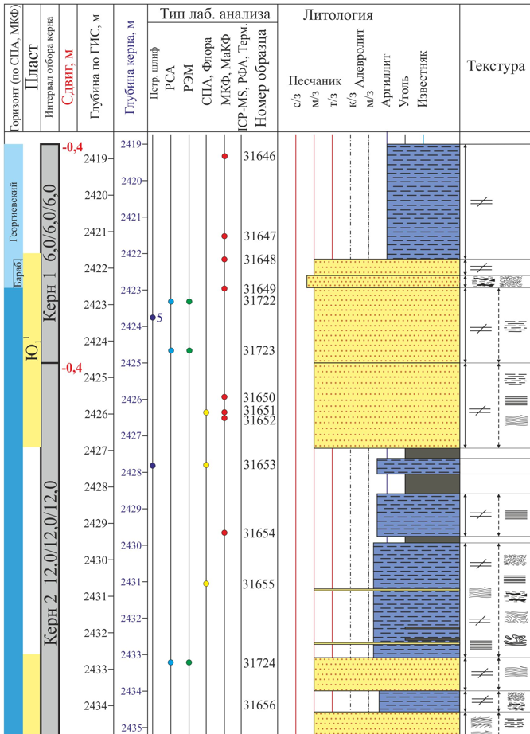
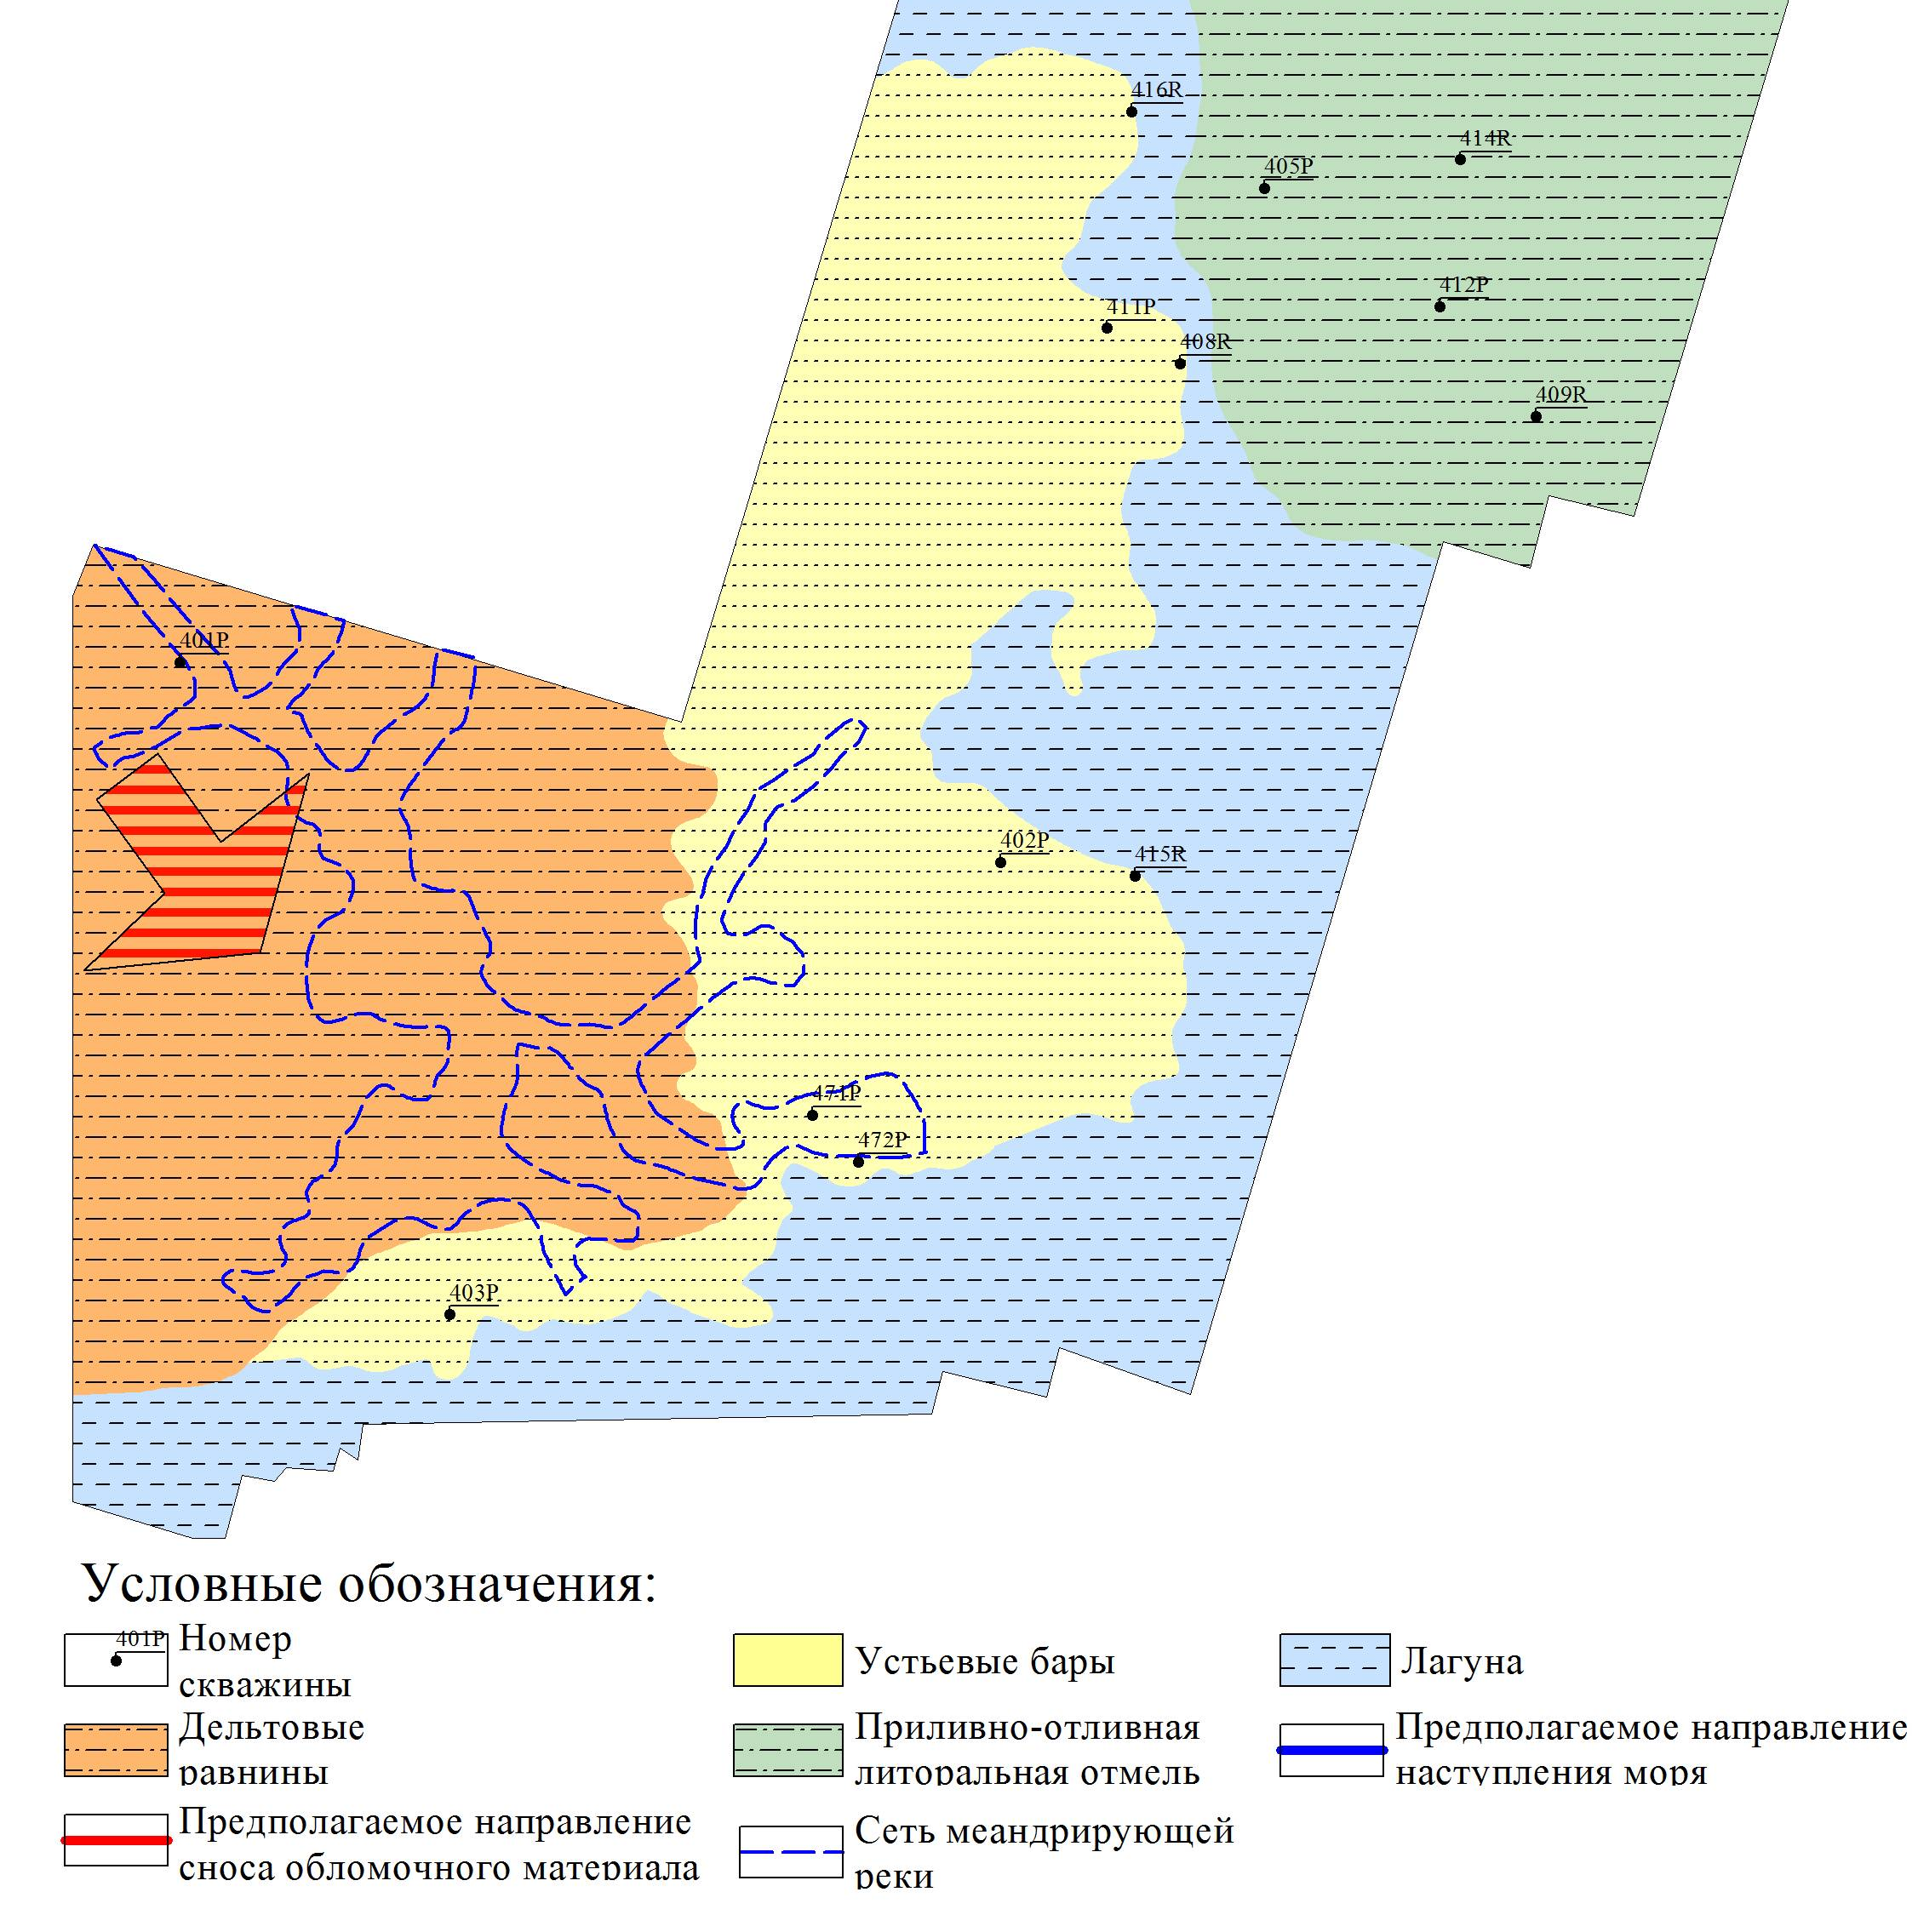
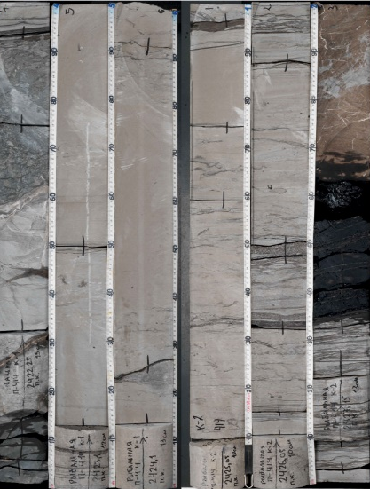
Что такое
литолого-
фациальный
анализ?
литология
условия осадконакопления
текстура

Slide 5
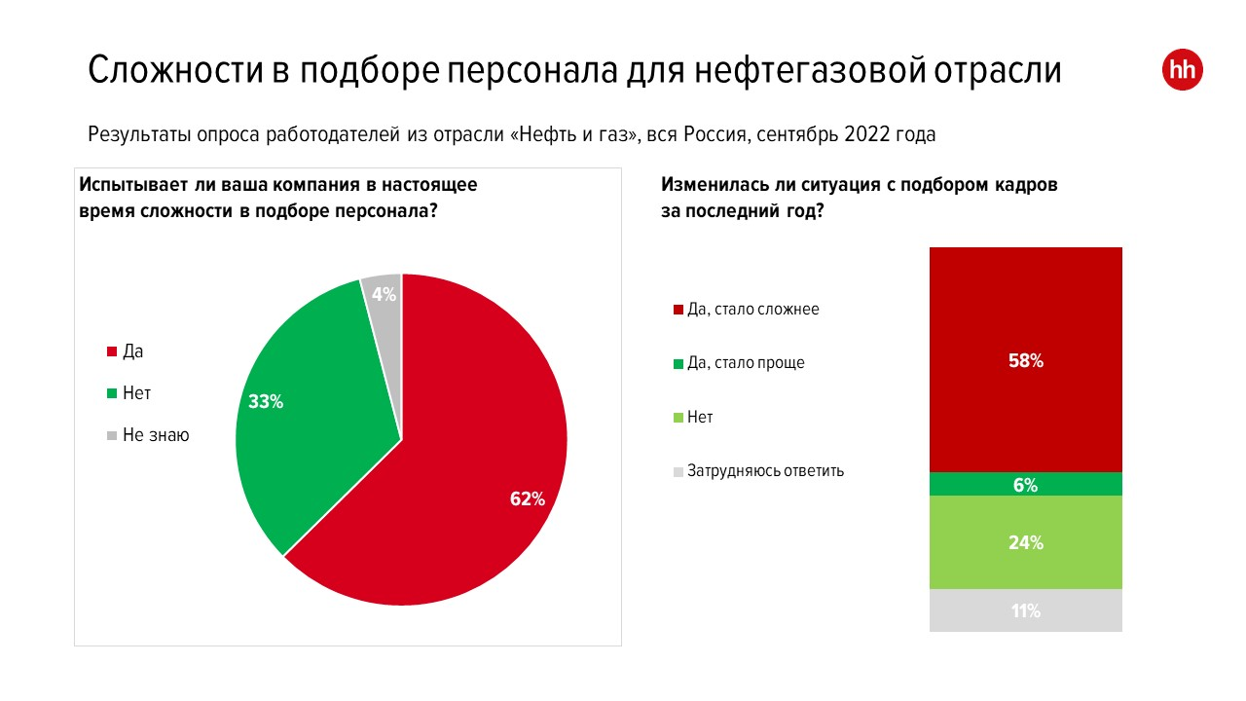
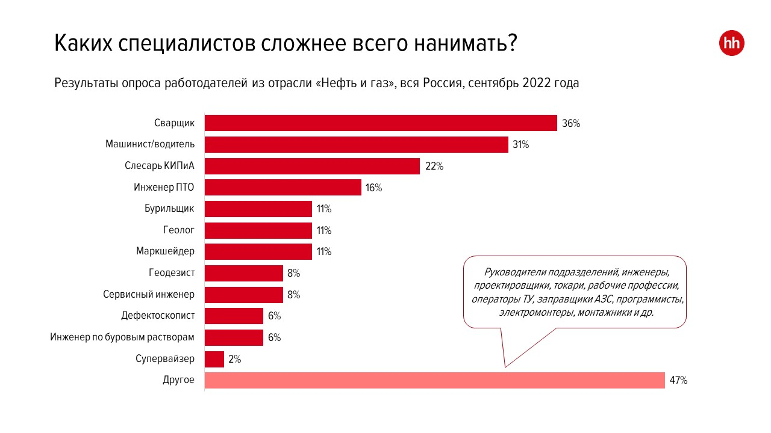
Трудности на бирже труда
Траты на покупку лицензий на ПО в год, млн
ТAM (разрабатывающие компании) ………………………………………………………………………………………………………… 1222
SAM (разрабатывающие компании в России) ………………………………………………………………………………… 560
SOM (российские компании, разрабатывающие юрские отложения ЗС) …………………. 220

Slide 6







Конкуренты
Автоматическое выполнение задачи
Механическое выполнение задачи
Не выполняет задачу
Наш продукт
tNavigator
ГеоПоиск
Isoline GIS
Анализ керна по фото
Анализ данных ГИС
Отбивка литогенетических типов
Построение фациальных карт
3Д моделирование месторождений

Slide 7

Ноябрь 2023 – март 2024
5 месяцев
Апрель 2024 – июнь 2024
3 месяца
УМНИК 2023
Оценка
возможности
Обучение нейросети
Итоговый продукт
Этап 1
Этап 2
Этап 3
Анализ возможности внедрения технологии искусственных нейронных сетей в процесс создания фациальных карт
Составление эталонного каталога литогенетических типов керна
Разработка тестовой программы, анализирующей фации по данным с месторождения
Сбор и классификация керна по литогенетическим типам для обучения нейросети
Доработка программы, анализирующей фации на основе данных с месторождения и данных интерпретации керна
Итоговое тестирование продукта
Наём IT-специалистов извне
Керновыми данными
Компьютеры
Лицензии на ПО Corel Draw и tNavigator

Slide 8
Экономика сейчас
Наименование | Стоимость за единицу | Количество | Сумма, руб.
Стоимость лицензии Corel Draw | 14 000 | 2 | 28 000
Стоимость лицензии tNavigator | 5 000 000 | 1 | 5 000 000
Компьютеры | 100000 | 2 | 200 000
Фонд оплаты труда с учетом налогов |  |  | 1 937 376
 |  | ИТОГО | 7 165 376
Штатное расписание |  |  | Стоимость за единицу | Количество |  | Сумма
Должность | Условия работы | Количество человек | Время работы над проектом, мес. | Ставка | Заработная плата | Сумма, руб.
Геолог | Штат сотрудник | 2 | 8 | 0,2 | 90 000 | 288 000
IT-специалист | Проектная работа | 1 | 8 | 1,0 | 150 000 | 1 200 000
Характеристика необходимого компьютера
Процессор | Видеокарта | SSD-накопитель | Оперативная память
Intel Core i5-12400 | GeForce RTX 3070 | От 1024 гб | от 32 гб

Slide 9
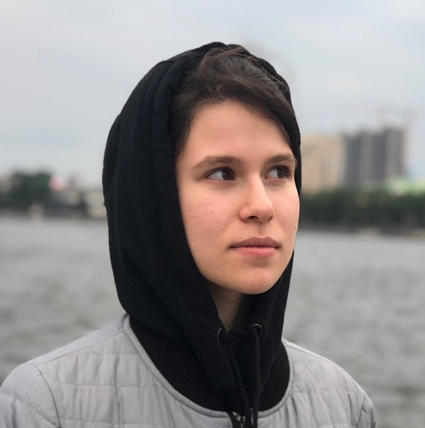
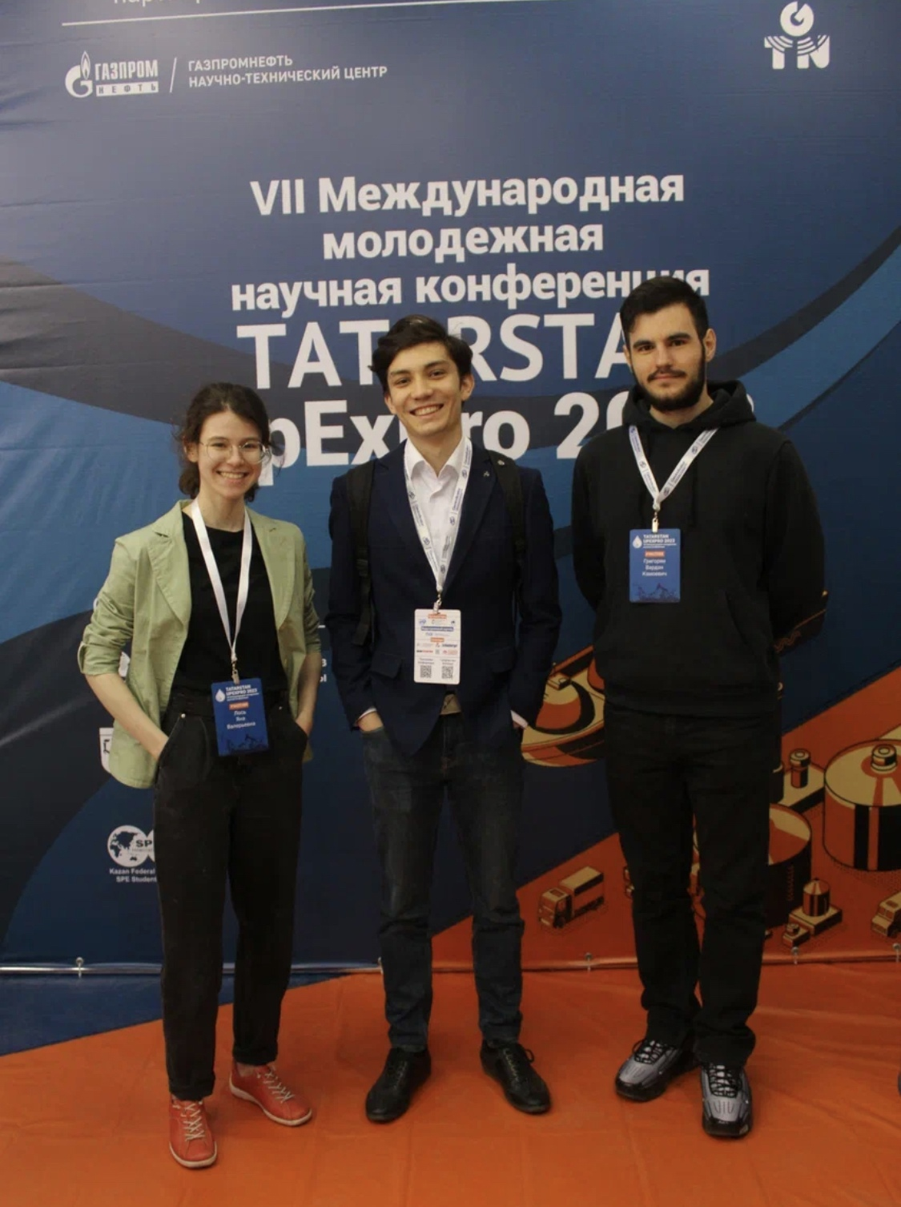
Команда
Лось Яна Валерьевна
Зайнудинов Дмитрий
Фархадович
Опыт в литолого-фациальном анализе васюганской свиты
Специалист по работе с керновыми данными
losyana42@gmail.com
forvkno@gmail.com

Slide 10
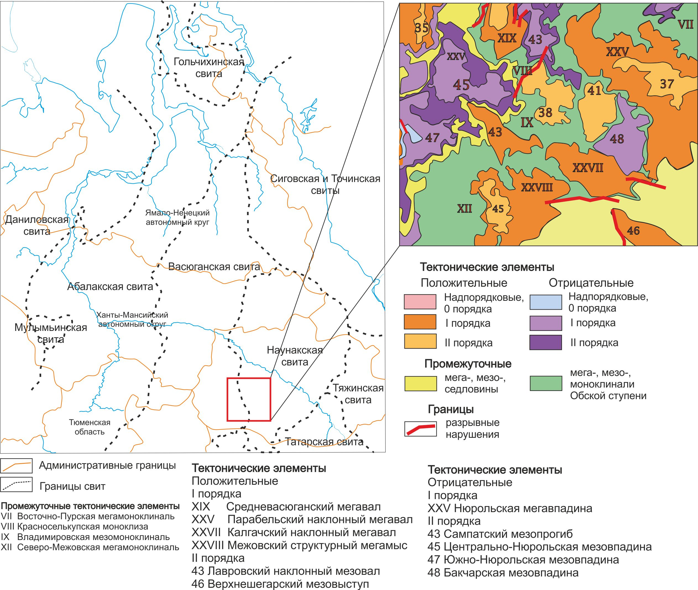
Проблема
Переходные условия осадконакопления свиты с частой сменой фациальных обстановок
Неоднороность литологического состава
Вариативность уровня ВНК
Изменчивать эффективных толщин
Незакономерное распределение фильтрационно-емкостных свойств горной породы
Неэффективность гидродинамических моделей
Высокие риски бурение скважин в зону неколлекторов
Осложнение процесса геометризации залежи и моделирования отложений
Высокая вариативность дебитов нефти

